Slide 1
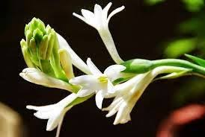
সবাইকে রজনীগন্ধ্যার শুভেচ্ছা

Slide 2
শিক্ষক পরিচিতি
মোঃআব্দুল ওয়াহিদ সহকারি শিক্ষক (গণিত)
নূরুল্লাহপুর ইসলামিয়া দাখিল মাদ্রাসা
গোবিন্দগঞ্জ,ছাতক,সুনামগঞ্জ
ইন্ডেক্স নম্বরঃ২১০৪৭৮২
ইমেইল: infowahidmilon@gmail.com

Slide 3
পাঠ পরিচিতি
শ্রেনিঃ সপ্তম
বিষয়ঃ গনিত
অধ্যায়ঃ প্রথম(মূলদ ও অমূলদ সংখ্যা)
সময়ঃ ৪৫ মিনিট

Slide 4
শিখন ফল--------
এ পাঠ শেষ শিক্ষার্থীরা------
বর্গ কি এবং এর ধারনা লাভ করবে।
সংখ্যার বর্গ ও বর্গমূল ব্যাখ্যা করতে পারবে।

Slide 5
চল যাই আমরা একটি চিত্র লক্ষ করি
বলত এটা দ্বারা কী বোঝাচ্ছে?
এটি দ্বারা বোঝাচ্ছে, তা হলো বর্গক্ষেত্র

Slide 6
আজকের পাঠ হলো
বর্গ ও বর্গমূল

Slide 7
ক্ষেত্রটির কী নাম হতে পারে একটু ভাবো তো?
৩
3×3 = 9
৩
আশা করি তোমরা এখন নিশ্চয় পারবে ।

Slide 8
একক কাজ
১। কোন বর্গক্ষেত্রের এক বাহুর দৈর্ঘ্য ৪ মিটার হলে তার ক্ষেত্রফল কত বের কর?

Slide 9
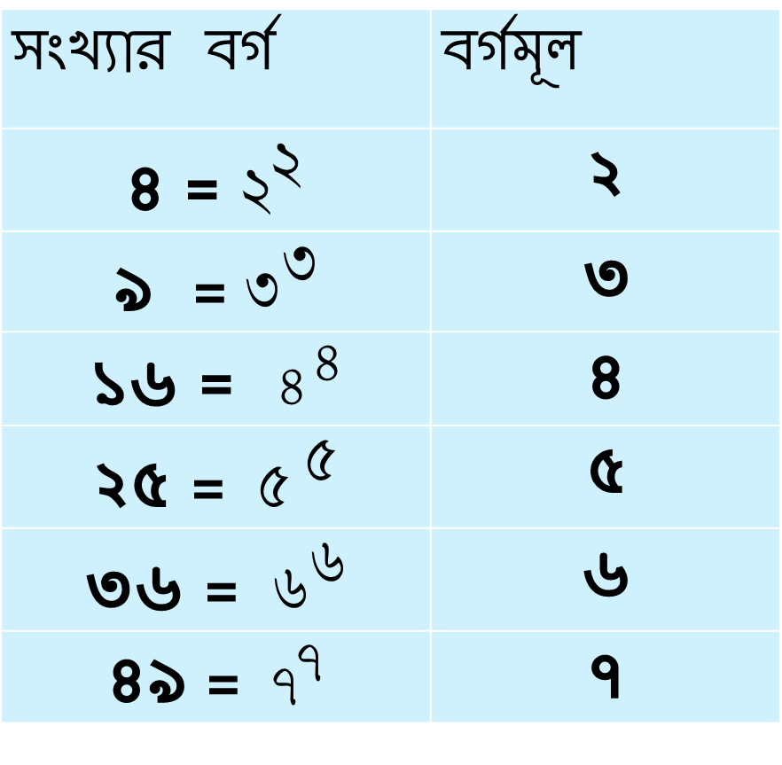
নিচের সংখ্যাগুলো লক্ষ করি
তাহলে আমরা বুঝলাম কোন সংখ্যার সাথে সেই সংখ্যা গুন করলে গুনফল কে আমরা বর্গ বলি তাই না?
সংখ্যার বর্গ | বর্গমূল
৪ = $২^{২}$ | ২
৯ =${ ৩}^{৩}$ | ৩
১৬ =${ ৪}^{ ৪}$ | ৪
২৫ =${৫ }^{৫}$ | ৫
৩৬ =${ ৬}^{৬}$ | ৬
৪৯ =${ ৭}^{৭}$ | ৭

Slide 10
এবার চলো বর্গমূল কাকে বলে চিনি
এখানে লক্ষণীয় যে, দুটি একই রকম সংখ্যার গুনফল আমরা বর্গ বলছি। তাহলে বর্গমূল হবে সংখ্যাটি (∙ বর্গমূল চিহ্ন)
সংখ্যার বর্গ | বর্গমূল
৪ | ২
৯ | ৩
১৬ | ৪
২৫ | ৫
৩৬ | ৬
৪৯ | ৭

Slide 11
একক কাজ
তোমার কাছে ধর ২৫টি গোলাপ ফুলের গাছ আছে।এখন তোমার বাবা তোমাকে প্রতি সারিতে সমান সংখ্যাক গোলাপ গাছ লাগাতে বললেন।এখন প্রতি সারিতে গাছের সংখ্যা বের কর?

Slide 12
মূল্যায়ন
১।বর্গ কী?
২।৪, ৫, ৬ এর মধ্যে কোনটি পূর্ণ বর্গ সংখ্যা

Slide 13
বাড়ির কাজঃ
তোমার কাছে ৩৬টি লেবু গাছ আছে। প্রতি সারিতে লেবু গাছের সংখ্যা বের কর?

